Slide 1
단위
Kg의 재정의
3102 김준섭

Slide 2
Unit
e
Unit for Unite

Slide 3
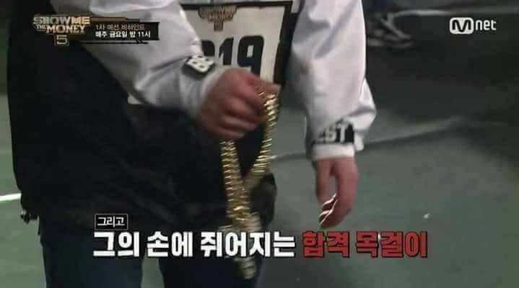

Slide 4
단위는
시간이 지나도 일정해야 합니다.

Slide 5


K
kelvin
mol
s
Temp
mol
second
Numbers of
Particles
KI
단위계
Time
A
m
ampere
meter
Electric current
Length
cd
kg
candela
Kilogram
Luminosity
Mass

Slide 6
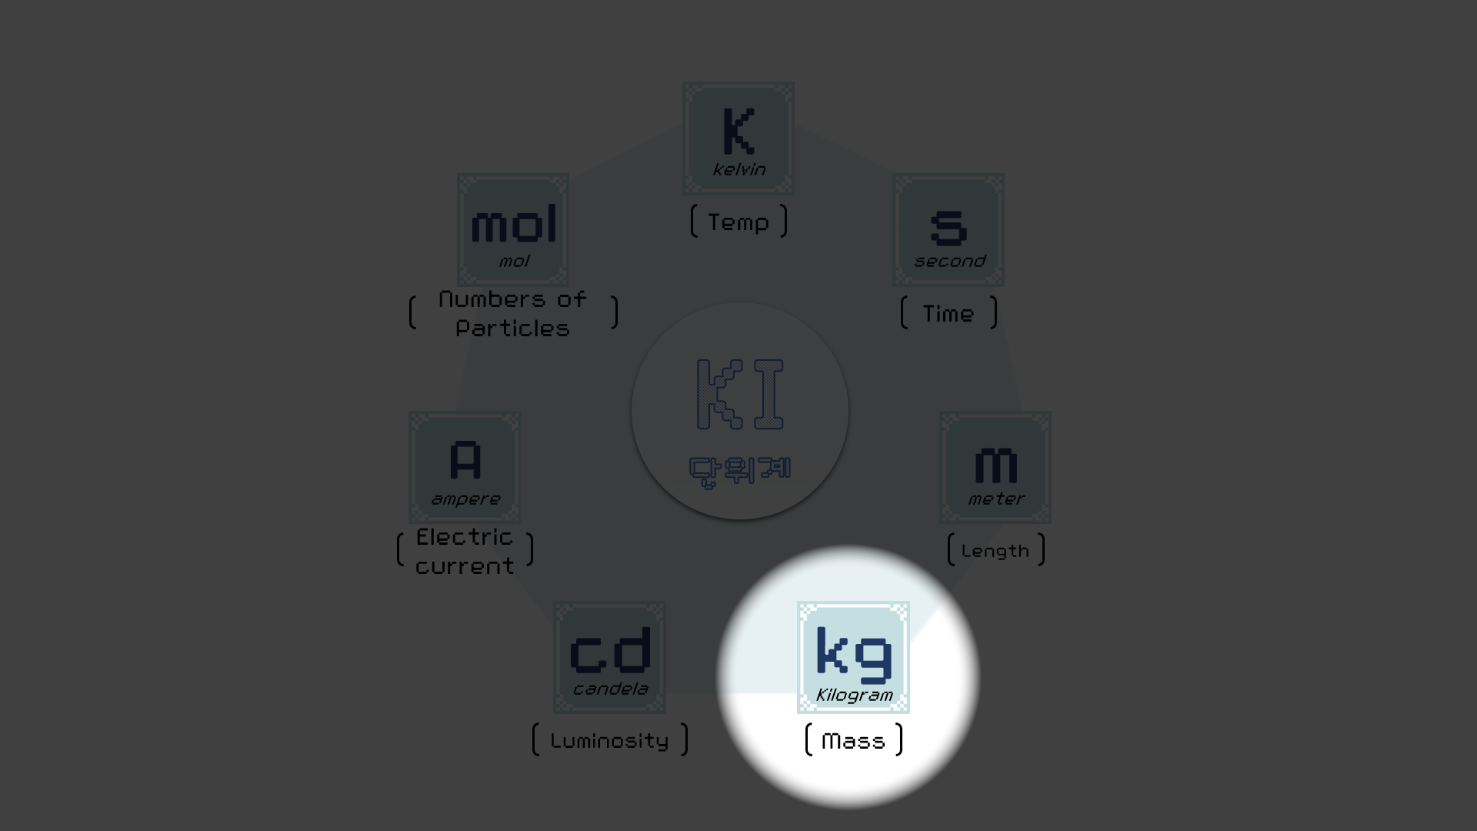
국제 도량형국에서 내린
정의

Slide 7
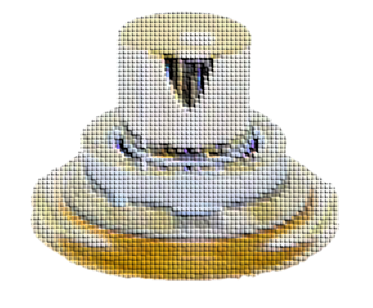
국제 도량형국 曰
‘이걸 기준으로 하라.’

Slide 8
….
?

Slide 9
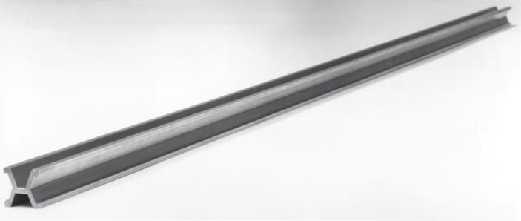
믿어도 돼?
1m
1983년에 이미 빛이 299,792,458분의 1초만큼 움직이는 길이로 전환된 상태

Slide 10
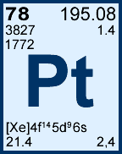
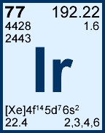
‘안정적인 금속으로 만들어서 문제 없어요’

Slide 11
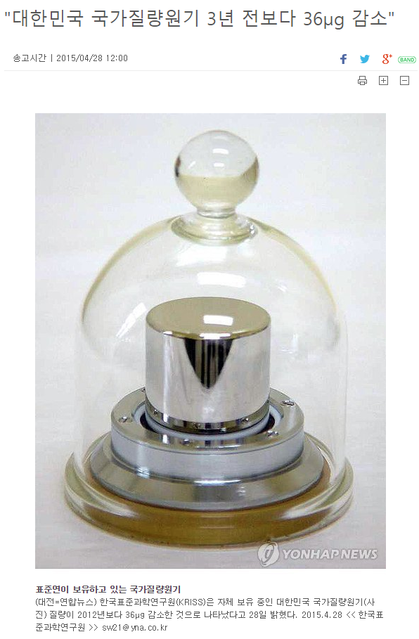
nope

Slide 12
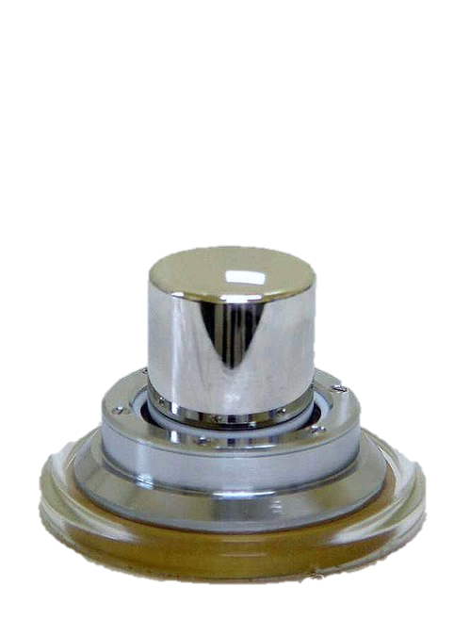

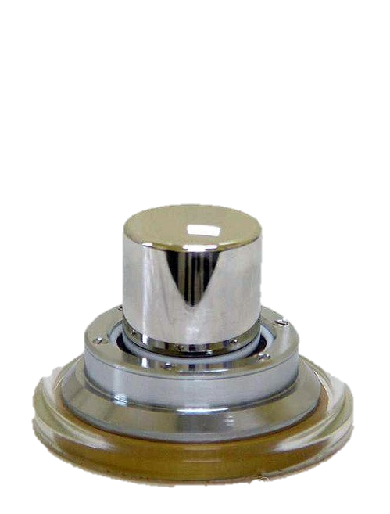
“안ㅋㅋㅋㅋㅋ정ㅋㅋㅋㅋㅋ”

Slide 13
오랜 시간이 지나도
절대 변하지 않는
질량 단위가 필요하다!

Slide 15

고
고
고
그리하여 나타난 것이 있었으니,
고
고
고
고

Slide 16

키블저울

Slide 17
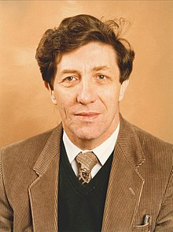
영국의 물리학자
Bryan Peter Kibble
(1938 – 2016)
이 개발한 저울

Slide 18
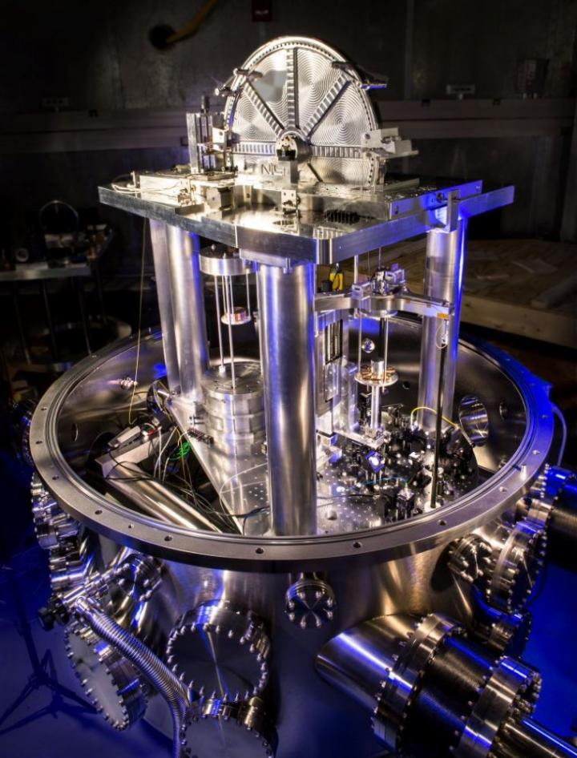
따란

Slide 19
자
설명
들어갑니다.

Slide 20
구조
Structure

Slide 21
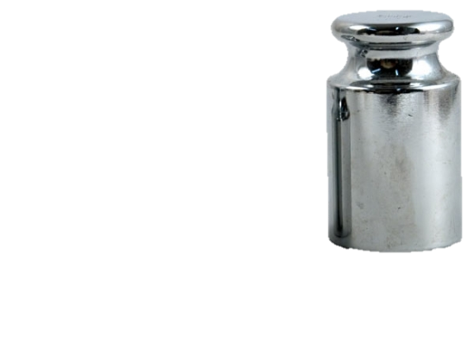
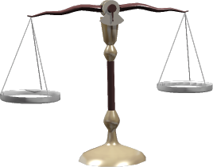
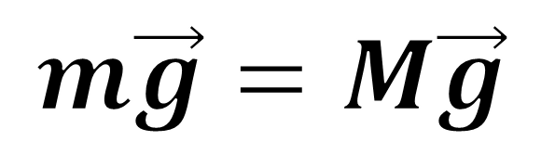
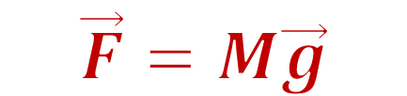
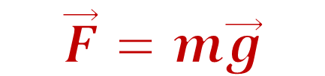
M
m
r
r
$$\vec{F}=M\vec{g}$$
$$\vec{F}=m\vec{g}$$
전통적인 저울
$$m\vec{g}=M\vec{g}$$

Slide 22
도르래
질량판
이곳에 질량체를
올려놓을 수 있다.
모터
코일
&
영구자석
본체와 고정됨
키블 저울

Slide 23
코일
여기에 전류를 흘려
도선에 힘이 작용하도록 한다.
장치1
장치2
장치 2는 본체에 고정되어
움직이지 않는다.
영구자석

Slide 24
작동 방식
Mechanism

Slide 25
MODE
Weighing mode
Velocity mode

Slide 26
Weighing mode
*모터는 이때 필요 없다.

Slide 27
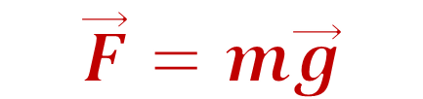
m
$$\vec{F}=m\vec{g}$$

Slide 28

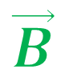
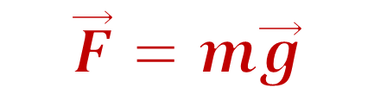
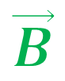
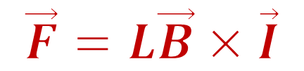

m
$$\vec{F}=m\vec{g}$$
S
N
$$\vec{F}=L\vec{B}×\vec{I}$$
$$\vec{I}$$
$$\vec{I}$$
$$\vec{B}$$
$$\vec{B}$$
N
S

Slide 29


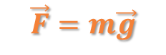
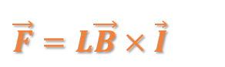
m
$$\vec{F}=m\vec{g}$$
$$IBL=mg$$
$$\vec{F}=L\vec{B}×\vec{I}$$

Slide 30
Velocity mode

Slide 31

$$V=BLv$$
작
동
중
!
모터를 이용해
코일을 일정한 속도로 위로 올리며
코일에 유도되는 기전력을 측정한다.
*질량 판은 비우고 진행된다.

Slide 32


$$IBL=mg$$
MODE
Weighing mode
Velocity mode
$$V=BLv$$

Slide 33

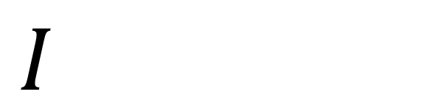




$$IBL=mg$$
$$I$$
$$BL=mg$$
$$V=BL$$
$$v$$
$BL$에 관해 정리해주면..

Slide 34
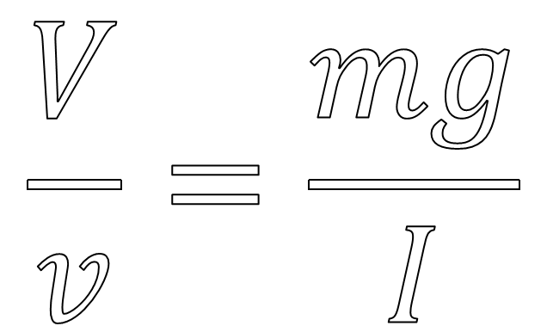

$$\frac{V}{v}=\frac{mg}{I}$$
$좀$만 더 손보면…

Slide 35
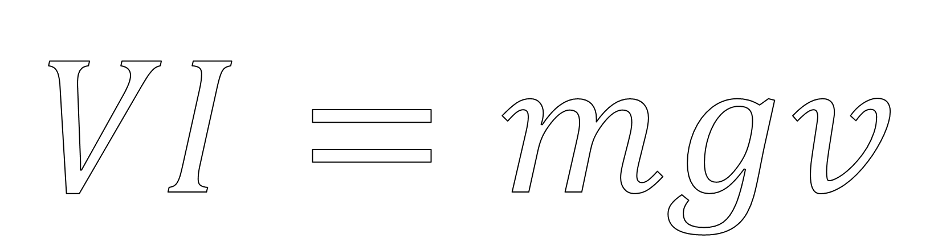
$$VI=mgv$$
전력(W)
운동 일률(W)
* TMI : 키블 저울은 이런 성질 때문에 ‘와트 저울’ 이라고도 불립니다!

Slide 36
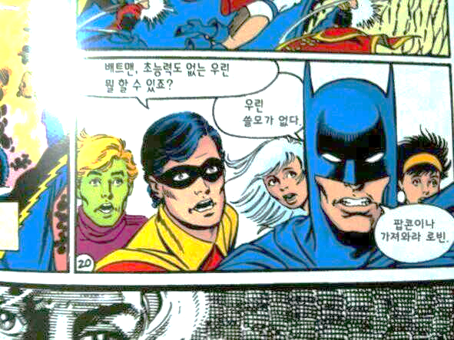

양자역학을 깊이 배우지 않은 저희가
더 이상 할 수 있는 건 뭐가 있죠?
없다.
팝콘이나
가져와라
로빈
$$VI=mgv$$

Slide 37
조지프슨 접합
이라는 것을 도입합니다.

Slide 38
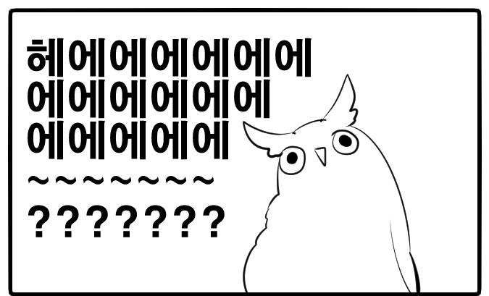
그만…. 제발 그만..
하.. 저새X 발표 언제 끝내냐
뭔 개소리여
저녁 메뉴 뭐더라
그만해
으아아아아아
으아아아아아
그만…. 제발 그만..

Slide 39


Slide 40

조지프슨 접합에 마이크로파를
쬐이면 전압이 걸리는데
이때 전압은 정확하게
초전도체
$$V=\frac{hf}{2e}$$
V
부도체 박판
초전도체
Notes:
조지프슨 접합은 하나의 부도체 박판에 의해 분리된 두개의 초전도체로 구성되는데..

Slide 41

이를 병렬연결시… 전압은 다음과 같이 걸린다.
$$V=n\frac{hf}{2e}$$
V
…
전압을 굉장히 정밀하게 측정 가능하다.

Slide 42

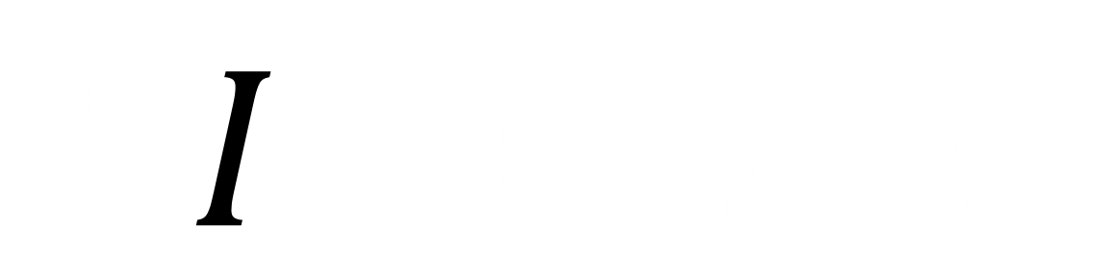
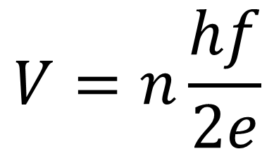


$$I$$
$$VI=mgv$$
$$\frac{V}{R}$$
$$V=n\frac{hf}{2e}$$
무엇

Slide 43
양자 홀효과
라는 개념을 도입합니다.

Slide 44
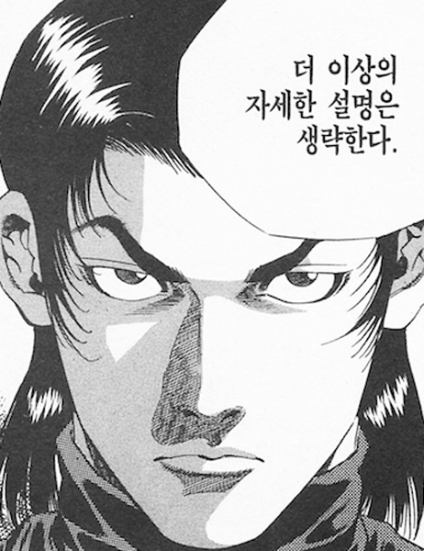

$$R=\frac{1}{p}\frac{h}{e^{2}}$$
($p=정수$)

Slide 45
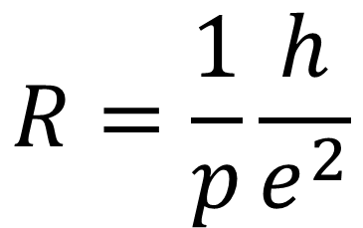
$$VI=mgv$$
$$\frac{V}{R}$$
$$V=n\frac{hf}{2e}$$
$$R=\frac{1}{p}\frac{h}{e^{2}}$$

Slide 46
정리중…

Slide 47

$$h=\frac{4}{pn^{2}}\frac{gv}{f^{2}}m$$

Slide 48
새롭게
1kg을
정의하는 방법

Slide 49
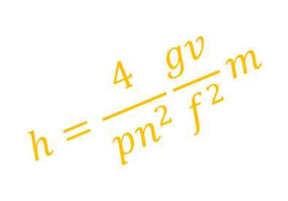

$$h=\frac{4}{pn^{2}}\frac{gv}{f^{2}}m$$
$$h$$
1kg 질량원기
변함.
플랑크 상수
불변함.
단위
1kg

Slide 50
1kg
플랑크 상수 h = 6.626 070 040×10-34 J⋅s가 되도록 하는 질량의 단위

Slide 51
여담으로,
키블저울 이외에도
순수한 규소 구체를
이용해 아보가드로 상수로
kg을 정의하는 방법도 있습니다.

Slide 52
바로 올해. 2018년!
곧 열릴 국제 도량형 총회에서
상수를 통해 kg을 새로이 정의하게 됩니다.

Slide 53
END
Notes:
이상으로 발표를 마칩니다. 감사합니다.

